Slide 1
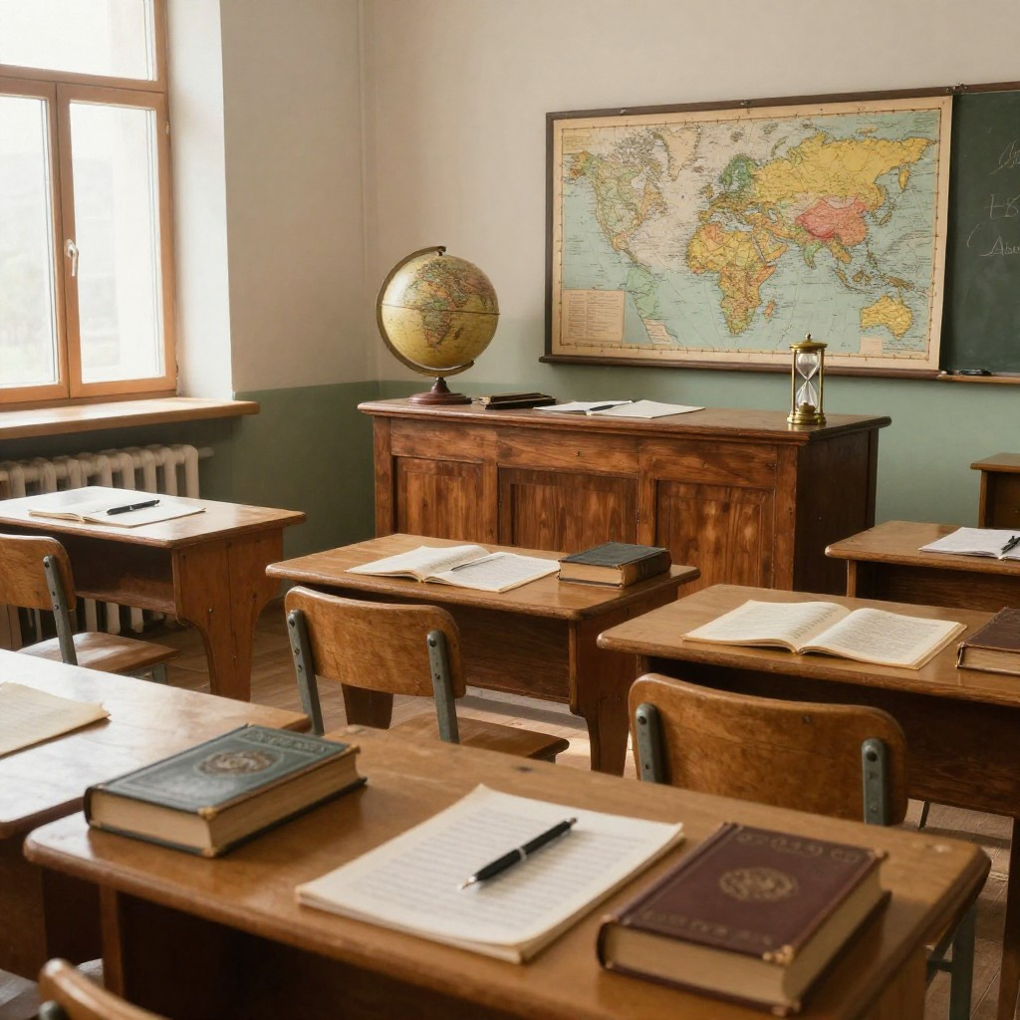
Управление и организация времени на уроках истории.
29.04.26 г..

Slide 2

I.Понятие и сущность управления временем на уроках
Управление временем (тайм-менеджмент) — это система приемов, позволяющих человеку эффективно организовать деятельность по достижению поставленных целей.

Slide 3
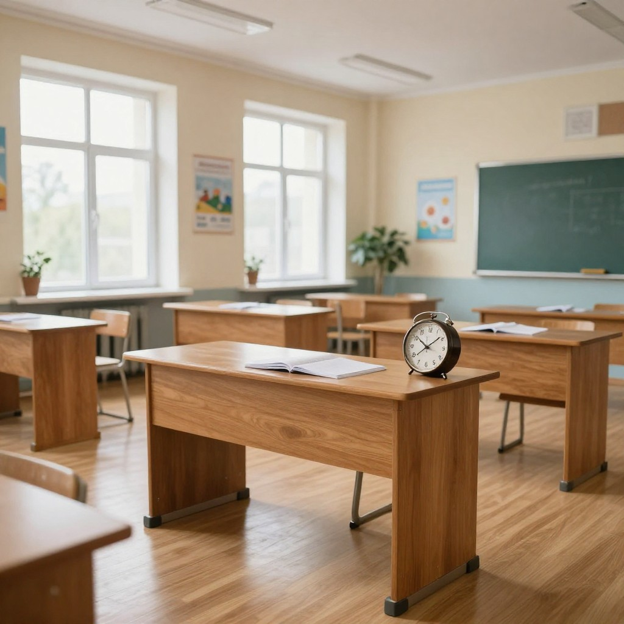
I.Понятие и сущность управления временем на уроках
Цель управления временем на уроках (тайм – менеджмента) - это достижение наивысшей эффективности деятельности на единицу времени при условии достаточного уровня здоровьесбережения.

Slide 4
II. Принципы эффективного управления временем в организации урока.
1. Планирование урока.

Slide 5
II. Принципы эффективного управления временем в организации урока.
2. Определение целей.

Slide 6
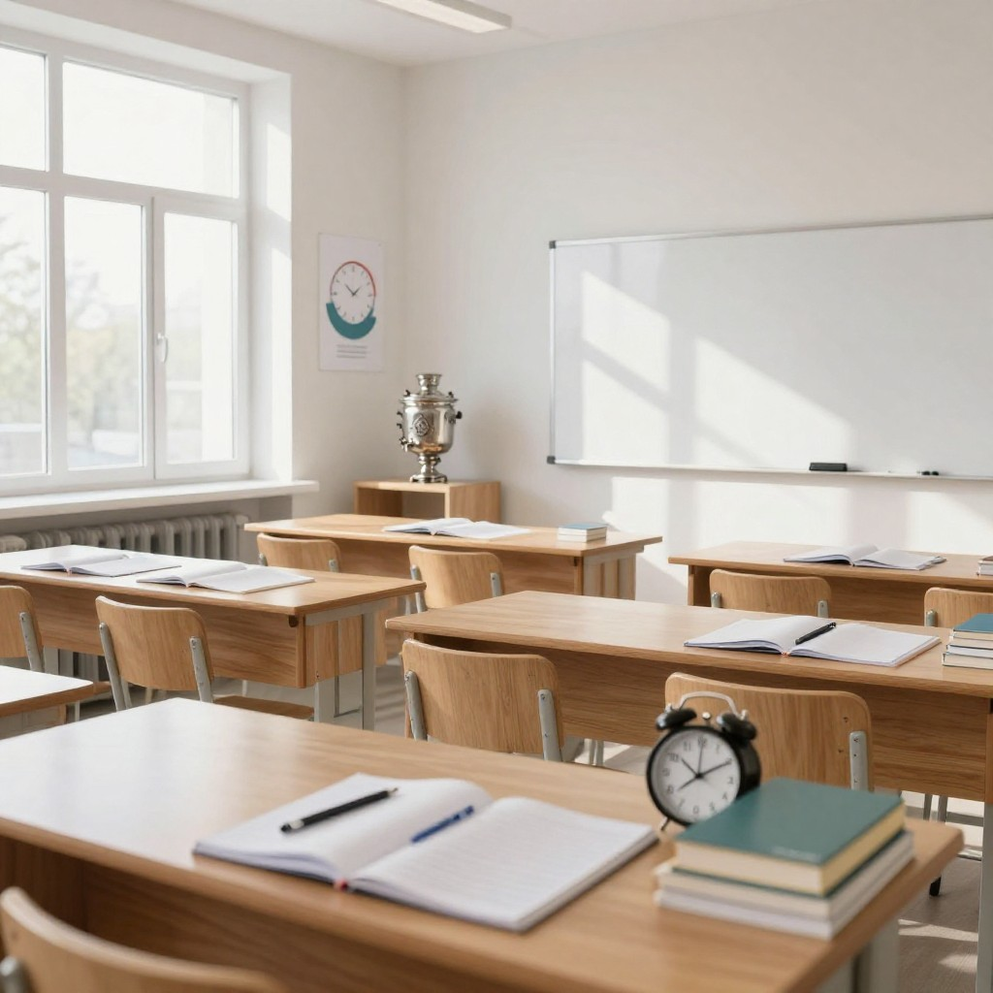
II. Принципы эффективного управления временем в организации урока.
3. Расстановка приоритетов.

Slide 7
II. Принципы эффективного управления временем в организации урока.
4. Устанавление временного регламента.

Slide 8
II. Принципы эффективного управления временем в организации урока.
5. Оценка результатов.

Slide 9
III. Проблемы низкой эффективности использования времени на уроках
1. Невнимание к психофизиологическим особенностям класса.
Решение:
Для повышения эффективности урока выделяют основной блок обязательных заданий и дополнительный — для учеников с более высоким уровнем подготовки. Такой подход учитывает разнообразие возможностей класса.

Slide 10
III. Проблемы низкой эффективности использования времени на уроках
2. Опоздания на урок.
Решение:
Отсчитывается время по последнему опоздавшему и класс задерживается на это время. Количество времени записывается на доске.

Slide 11
III. Проблемы низкой эффективности использования времени на уроках
3. Неподготовленность учащихся.
Решение:
Продолжать урок, как ни в чём не бывало.

Slide 12
Стратегические перспективы управления временем в образовании
Применение принципов управления временем улучшает дисциплину, здоровье и мотивацию учащихся, делая уроки истории более продуктивными и комфортными для всех участников.

